Slide 1
基金事業
資料３
懇話会において意見を聴取する
基金事業（案）の概要
① 地域医療機関ICT連携整備事業
② 在宅医療普及促進事業
③ 在宅医療総合支援事業（H30新規事業）
④ 医科歯科連携推進事業（H30新規事業）
1

Slide 2



基金事業① 地域医療機関ICT連携整備事業（㉖から継続）
平成30年度予算額 400,000千円
目的
病診連携の推進による在宅医療への復帰促進（医療機関の機能分化）
病院内システム構成イメージ
補助目的
Ｃ
Ａ
診療所
他の診療所と連携すること（予定）
病院（補助対象）が診療所に対して、「電子カルテ情報」
「画像情報」を提供すること
＜補助対象＞地域連携システム
Ｄ
SS-MIX2
ストレージ※
地域連携サーバ
ルータ
補助要件
Ｂ
①地域連携システムを導入すること※
②『医療情報の標準規格』を満たすシステムであること
平成28年3月28日医政発0328第6号・政社発0328第1号
電子カルテサーバ
画像サーバ
予約
システム
投薬
システム
各部門
サーバ群
＜補助対象外＞個別のサーバやシステム
補助対象経費
※【地域連携システムとは・・・】
他の医療機関に対し、「電子カルテ情報」「画像情報」を提供するシステム
※【地域連携サーバとは・・・】
他の医療機関に対し、「電子カルテ情報」「画像情報」を提供に必要なサーバ
Ａ：「地域連携サーバ（公開用サーバ）」の導入経費
Ｂ：「既存のサーバやシステム」と「地域連携サーバ」との接続改修費
Ｃ：閲覧側システムとの連携に必要な改修経費
（閲覧側の通信費・維持経費等は除く）
Ｄ：閲覧可能な病院・診療所（ルータ）を追加する経費
Ｅ：地域の病院や診療所への説明会費
事業者 | 対象経費 | 基準額 | 補助率
府内に所在する医療法 第1条の５に定める病院 | 病診情報システム導入するために必要なサーバや ネットワーク機器等の経費①及び既存システム （サーバ）との接続改修費② （地域医療機関へタブレット端末等を貸与する場合の機器購入費も対象） | 4,000万円 ※補助金上限額は、基準額に 1/2を乗じた額2,000万円 | 1/2
2

Slide 3




基金事業② 在宅医療普及促進事業（㉙から継続）
平成30年度予算額 4,800千円
１．事業目的
在宅医療に携わる医療従事者等の理解促進
⇒患者や家族が、医療従事者から適切な情報提供（説明）を受け、在宅医療の選択肢を知り、意思決定できる状態をめざす
２．補助対象事業者
大阪府医師会、大阪府内の郡市区医師会、大阪府内に所在する医療法第１条の５に定める病院
３．補助対象事業
在宅医療に携わる医療従事者等を対象に、在宅医療の理解促進研修を行う事業
（例） ●在宅医療に関する各職種の考え方、対応、連携の仕方（研修、討論型）
●患者。家族の意思決定支援について（研修）
●在宅療養患者の急変予防と対応（研修）
●在宅療養についての他職種連携について（討論型） 等
４．補助基準額（予算総額：4,800千円の範囲内）
400千円（上限）／１か所
※応募事業者多数の場合は、補助額を調整
５．補助率
１０／１０
６．対象となる経費
・報償費（講師、研修協力者等謝金）
・旅費 （講師、研修協力者等旅費）
・消耗需用費（印刷製本費、消耗品費、図書購入費）
・役務費（通信運搬費、雑役務費）
・委託料（運営事務局等）
・使用料及び賃借料（会場借上料等）
【事業概要（イメージ）図】
府内各地域で医療従事者向けに専門知識の提供
（シンポジウム、研修の実施等）
医療従事者
病院
診療所
歯科・薬局
訪問看護ステーション
訪問介護事業所
医師・多職種から本人・家族へ
在宅移行の意思決定支援
（医療従事者との接点を通じ、在宅医療の理解促進）
等
地域住民
在宅医療の選択肢を知り、意思決定できる状態へ
3

Slide 4
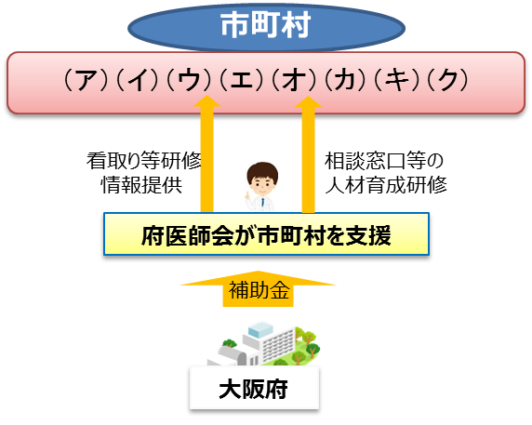
基金事業③ 在宅医療総合支援事業（㉚新規）
平成30年度予算額 15,708千円
１．事業目的・概要
府全域の在宅医療提供体制の確保に向けて、在宅医の質の確保のための看取りや死亡診断書
作成研修、市町村が実施する「在宅医療・介護連携推進事業」における相談窓口人材の育成
や多職種連携の研修等を実施する。
２．補助対象事業者
大阪府医師会
３．補助対象事業
①在宅医療関連の事例収集・分析・公表
②在宅療養・看取り等研修会
③相談窓口人材の育成研修会
④個別疾患等多職種連携研修会
４．補助率
10/10
５．対象となる経費
補助対象事業の実施に係る経費の一部
【参考】在宅医療・介護連携推進事業
■概要
地域の医療・介護資源の把握や医療・介護関係者による会議の
開催、在宅医療・介護関係者の研修等を行い、在宅医療と介護
サービスを一体的に提供する体制を構築。30年度からは、市町村
主体で介護保険を財源に本格実施。
■在宅医療・介護連携推進事業の取組項目（例）
(ア)医療・介護資源の把握 (イ)課題抽出・対応策検討
(ウ)医介提供体制の構築 (エ)情報共有の支援
(オ)医介連携の相談支援 (カ)医介関係者の研修
(キ)地域住民への普及啓発 (ク)関係市町村間の連携
4
市町村が効果的・効率的に実施できるよう支援

Slide 5


















基金事業④ 医科歯科連携推進事業（㉚新規）
平成30年度予算額 44,594千円
【目的】
がん患者が継続的に口腔管理が受けられるよう、がん患者の療養に携わる
医療機関スタッフの口腔ケアに対する理解の促進、地域病院と歯科との
連携推進を図る。
（事業イメージ）
診 療 科
看 護 部
専門チーム
【事業概要】
１ 院内スタッフの口腔ケアへの理解促進
病院へ地域医科歯科連携推進員^{※１}を派遣する。
・歯科口腔に関する専門的助言
院内での口腔ケア相談
周術期における口腔機能評価・導入支援
院内キャンサーボードへの参画 など
・院内スタッフの人材育成支援
病院スタッフ向け口腔ケア研修の実施
事例集約 など
２ 地域病院との連携推進
地域医科歯科連携推進員による連絡調整を行う。
・病院（医科）と歯科診療所との連携
・地域病院連携推進研修 など
３ 歯科医療従事者の資質向上
４ 医科歯科連携推進支援室の設置
・病院と歯科医療機関との連絡調整（医療圏を超える事案など）
・口腔ケア研修会
・事例集約
・口腔管理相談対応
・周術期口腔機能評価・導入支援
・キャンサーボードへの参画
地域連携室
事 務 局
・院内口腔ケア相談対応
・連携歯科医院相談対応
・口腔ケア推奨案内
地域医科歯科連携推進員
（歯科医師、歯科衛生士）を派遣
【地域病院との連携推進】
・地域病院連携推進研修会
など
【医科歯科連携推進支援室】
・がん対応可能歯科医療機関調査、集約、情報提供
・医科歯科連携支援資料作成、提供
・地域医科歯科連携推進員資質向上研修会 など
^{※１} 地域医科歯科連携推進員
在宅歯科医療連携体制推進事業にて研修を受講し、がん患者等への口腔機能管理や連携手法を学んだ歯科医師・歯科衛生士のうち、歯科医師・歯科衛生士として10年以上実務経験があるなど、本業務を行うにあたって十分な経験等を有する者。2次医療圏（大阪市は基本医療圏）ごとに配置（11か所予定）。
5

